Slide 1
EDUCACION FINANCIERA PARA MIGRANTES

Slide 2
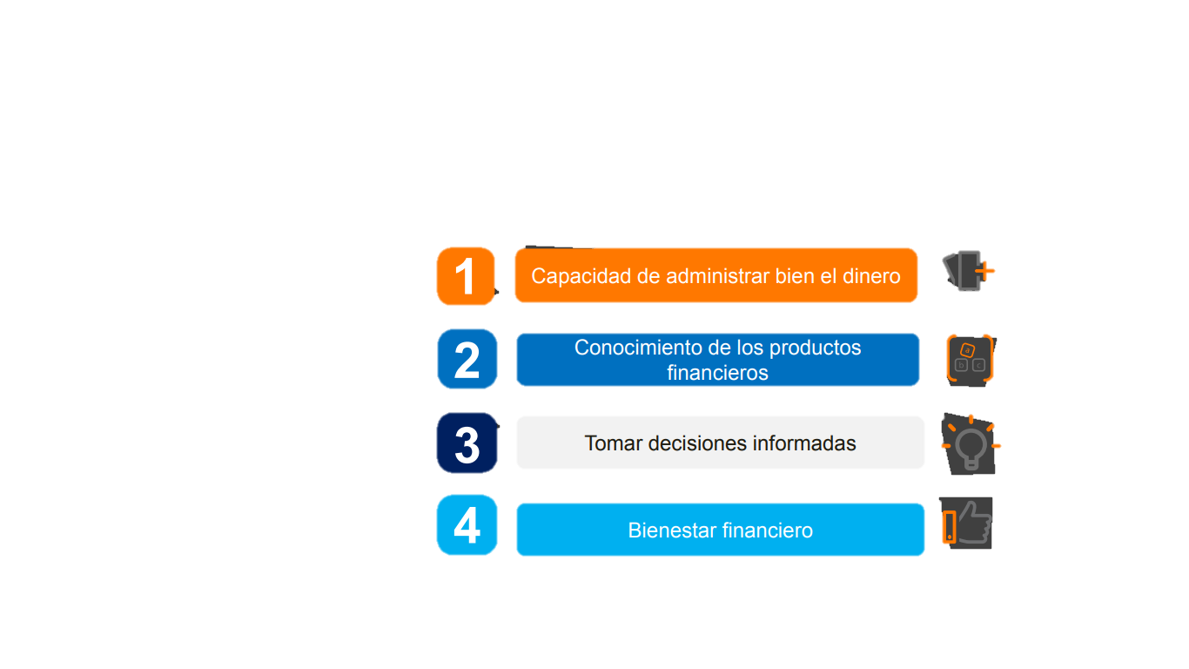
¿QUÉ ES LA EDUCACION FINANCIERA?

Slide 3
REGLAS DE ORO PARA MEJORAR TUS FINANZAS
ACTÚA CON PROPÓSITO
2
CONTANCIA PARA SEGUIR PLAN
4
1
3
BUSCAR APOYO EN COAC NIZAG
PLANEA PARA LOGRAR METAS
MANTÈN UN BUEN PLAN DE AHORRO
DEBES TENER CLARO TU FUTURO ESTÁ EN TUS MANOS

Slide 4

¿Qué es el ahorro?
El ahorro es la parte de los ingresos que no se usa en el consumo: del dinero que ingresa, es la porción que no se gasta. ¿Para qué sirve? Podemos destinarlo a objetivos de corto plazo como comprar un teléfono celular y también nos permite alcanzar objetivos de largo plazo, como continuar estudiando, comprar un auto o una casa.
¿Porqué ahorrar?
El ahorro es el primer paso para tener una buena salud financiera. Y mejorar tu salud financiera, va más allá del dinero: va de la libertad de decidir tu mejor futuro.

Slide 5



FORMAS DE AHORRO
Con el dinero uno puede elegir invertir en bienes o ahorrar en efectivo
AHORRO INFORMAL
AHORRO FORMAL
PACIENCIA Y DISCIPLINA PARA ALCANZAR UNA META
En la casa
Prestamos no legales
INSITUCIONES FINANCIERAS
COAC NIZAG

Slide 6

AHORRO A LA VISTA
PRODUCTOS FINANCIEROS
Permite guardar tu dinero
Disponibilidad inmediata
Rentabilidad
Brinda seguridad

Slide 7

AHORRO PLANIFICADO
TASA 6%
PERIODO ANUAL
MONTO ACCESIBLE DE AHORRO
PERIODOS MENSUAL
DIARIO
SEMANAL

Slide 8

INVIERTE Y HAZ QUE TU DINERO SEA MAS RENTABLE
PÓLIZAS
31
DESDE ………………….DÍAS
11%
TU DINERO ES VALIOSO Y PONERLO EN MANOS SEGURO GARANTIZARÁ TU FUTURO

Slide 9
EJEMPLO
Pedro es un migrante que vive en Estados Unidos , se dedica a trabajar en un restaurante y desea enviar un dinero para ayudar a su familia y ahorrar para su futuro retorno o inversión.
El no tiene conocimiento de los métodos de envío por lo cual consulta a su familiar los medios para poder realizarlo
¿Cuáles son las modalidades de envío que puede utilizar Pedro?
¿Qué plan de ahorro cree que sería mas preciso en su caso?
AHORRO A LA VISTA
AHORRO PLANIFICADO
AHORRO PLAZO FIJO

Slide 10

REMESADORAS

Slide 11



REALIZA TU CRÉDITO Y CONSTRUYE TU FUTURO
TIPOS DE CREDITO QUE OFERTAMOS

Slide 12


REQUISITOS PARA QUE PUEDA SOLICITAR TU CRÉDITO
Copia de cédula y papeleta de votación del apoderante
Planilla de servicios básicos
Documentos de respaldo(Giros-facturas)

Slide 13
GRACIAS

